Slide 1
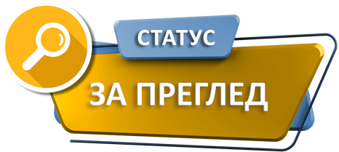
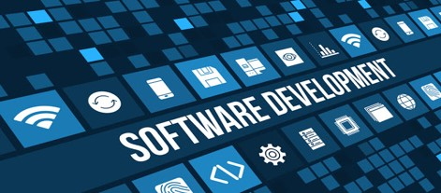
Същност на глобалната мрежа интернет
Основни начини за достъп до интернет
Проект "Отворено учебно съдържание по програмиране и ИТ", СофтУни Фондация
Компютърно моделиране и ИТ
https://github.com/BG-IT-Edu
6 клас

Slide 2

Съдържание
͏Компютърна мрежа
Достъп до интернет
Отваряне на уебсайт с различни браузъри
͏Указател на полезни адреси
2
Notes:
2

Slide 3
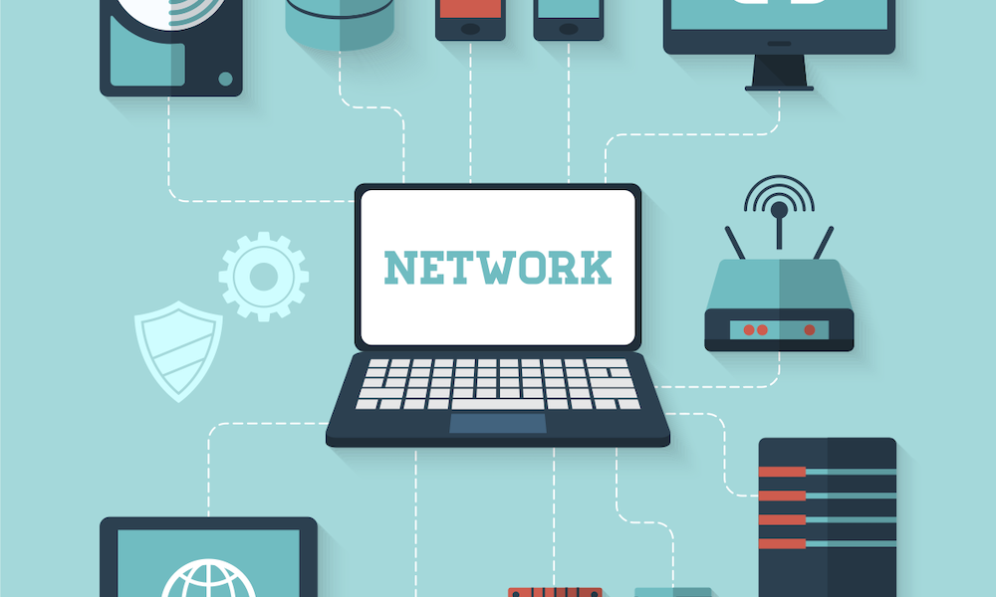
Компютърна мрежа

Slide 4
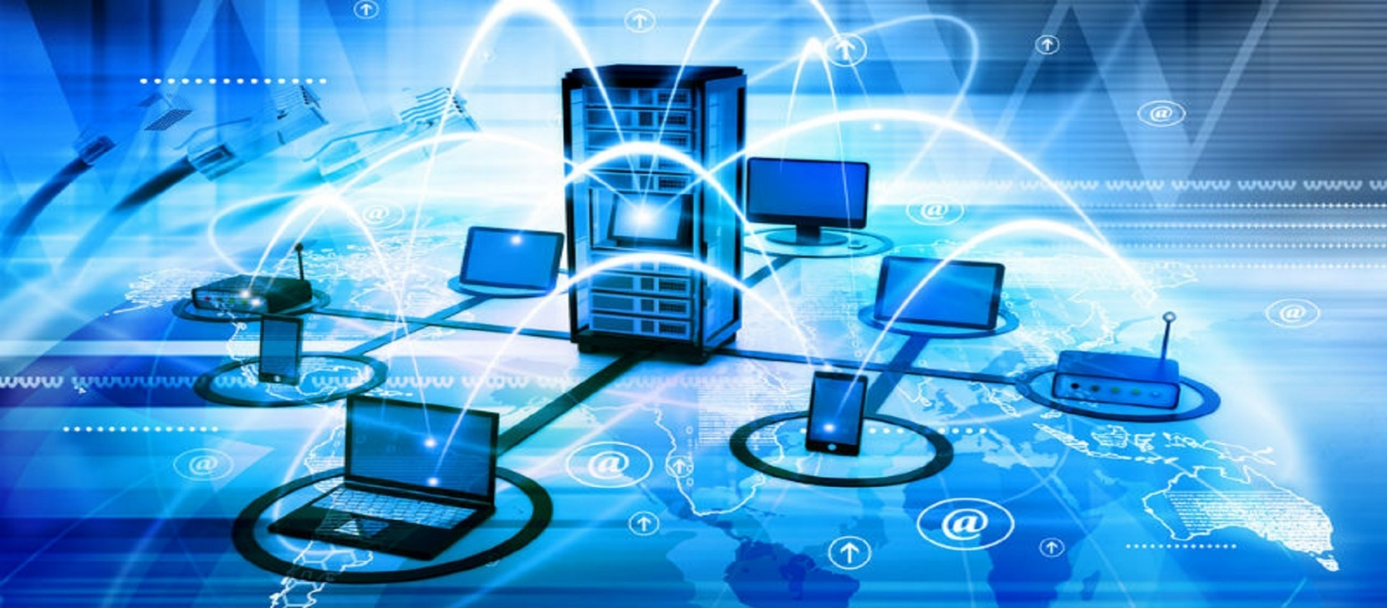
Какво е компютърна мрежа?
͏Компютърната мрежа – система от свързани помежду си хардуерни компоненти и компютри, която позволява обмен на информация
Целта на мрежата е да осигури достъп на потребителите до локалните и глобалните ресурси на всички компютри в мрежата

Slide 5
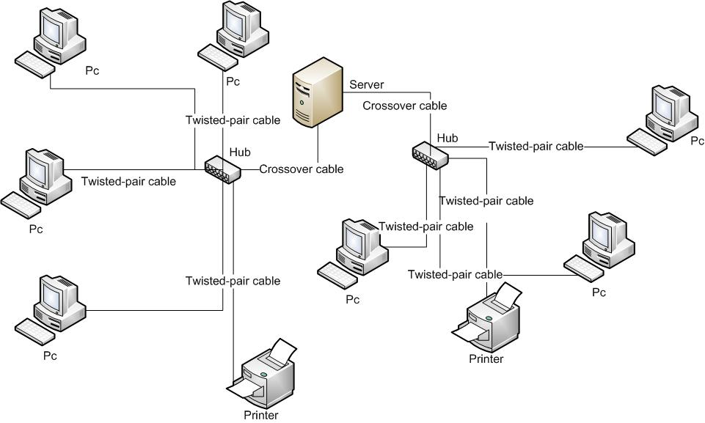
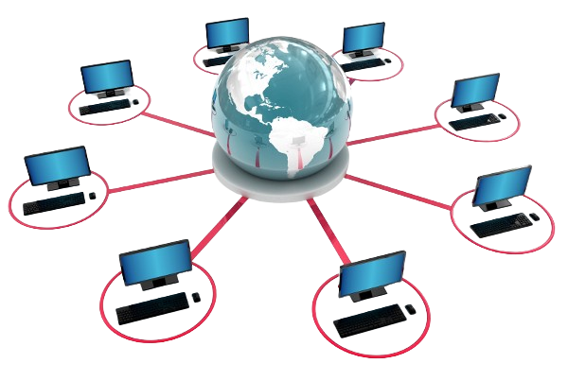
Видове компютърни мрежи
Видовете компютърни мрежи са:
͏Локална (LAN – Local Area Network)
͏Глобална (WAN – Wide Area Network)

Slide 6
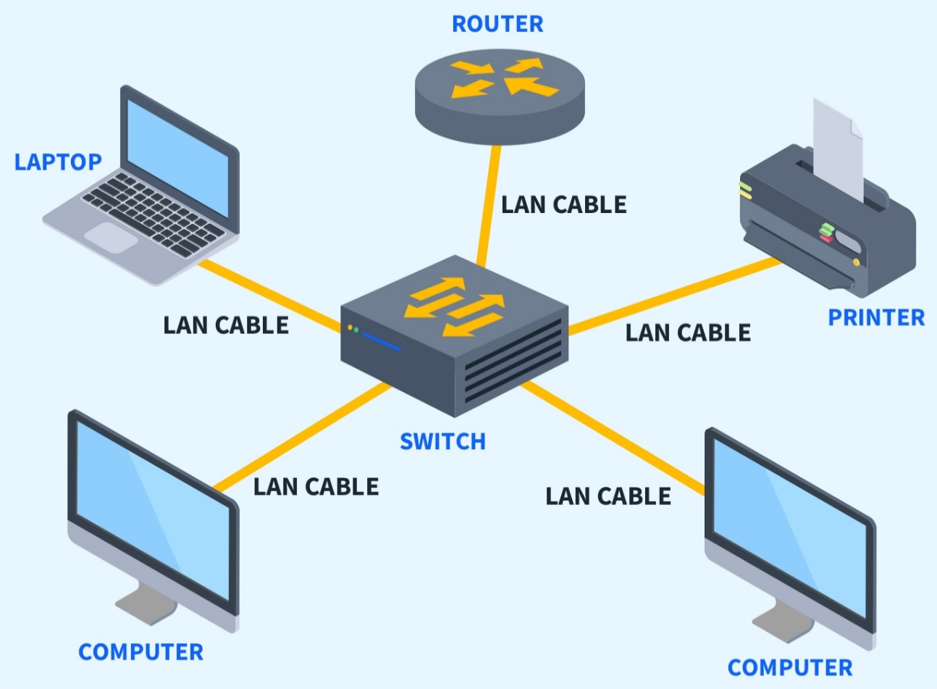
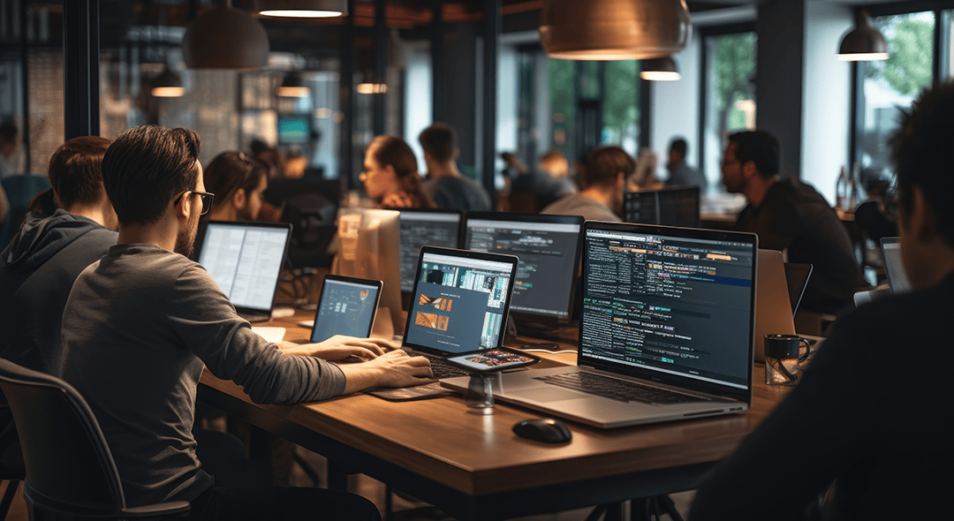
Локална компютърна мрежа (LAN)
͏LAN (Local Area Network) обслужва ограничени зони като:
Вашия дом или училище
Отделна фирма или организация
Сграда или няколко близко разположени сгради

Slide 7
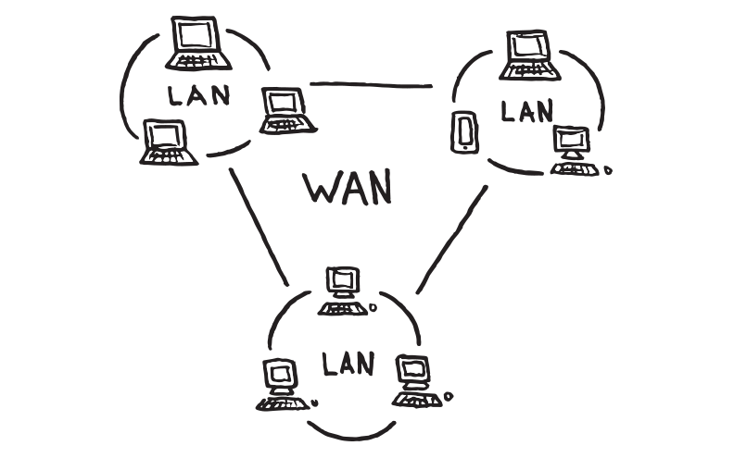
Глобална компютърна мрежа (WAN)
͏WAN (Wide Area Network) свързрва няколко локални или регионални мрежи, които се намират на голямо разстояние
Примери за глобална компютърна мрежа са мрежите на:
Мобилен оператор
Доставчик на интернет за
град или държава

Slide 8
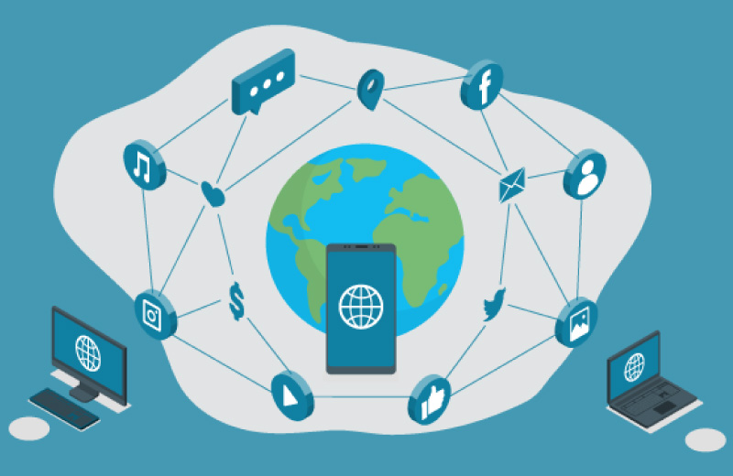
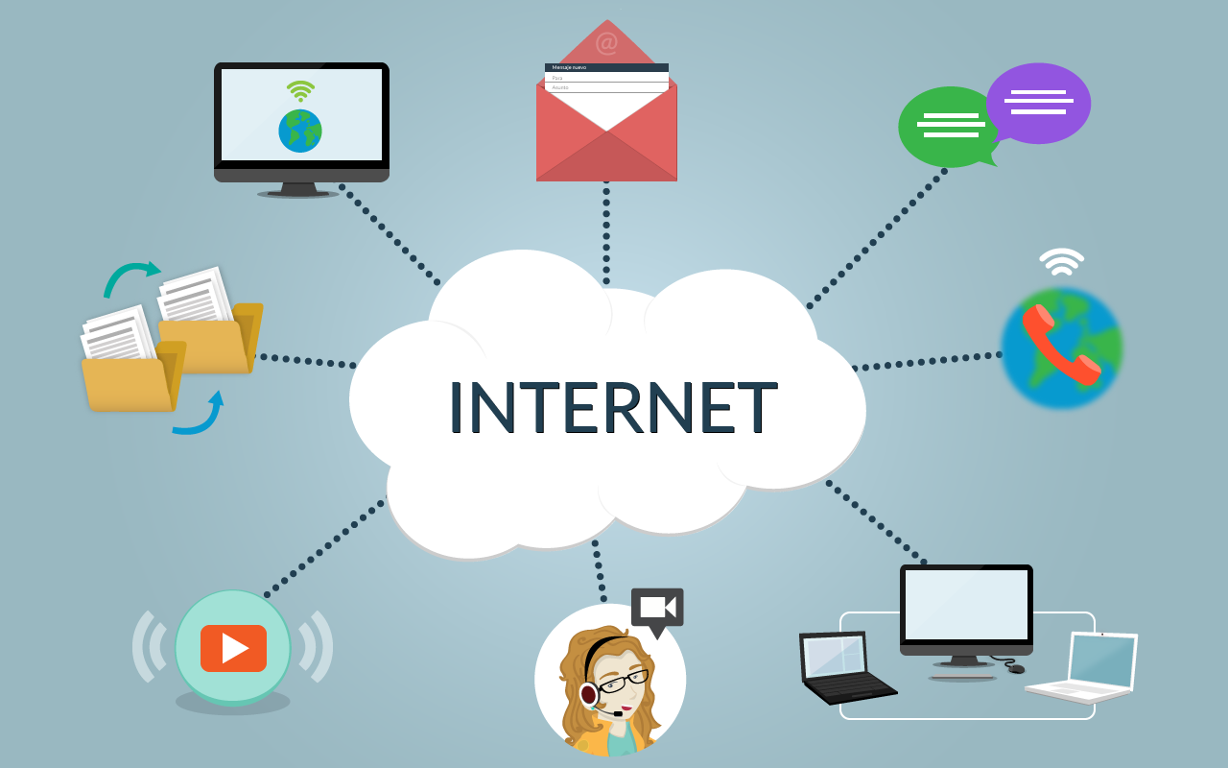
Интернет
͏Интернет е част от глобалната компютърна мрежа (WAN)
Той позволява:
Свободна комуникация между милиони потребители
Обмен на разнообразна информация и ресурси
Интернет е с децентрализирано управление

Slide 9
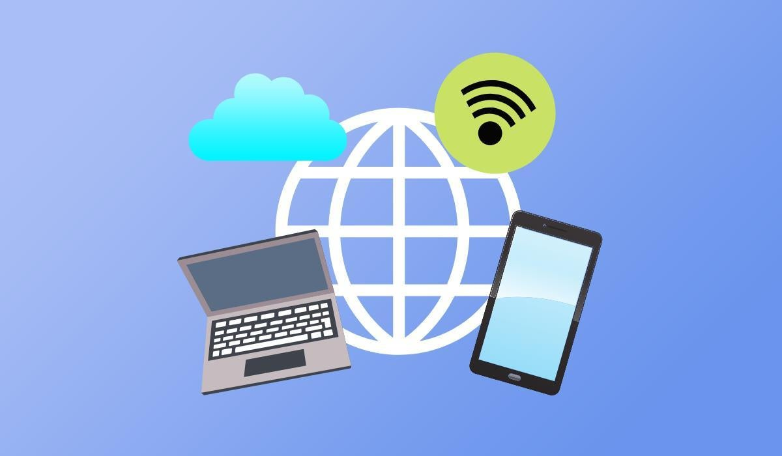
Достъп до интернет
Основни начини за достъп

Slide 10
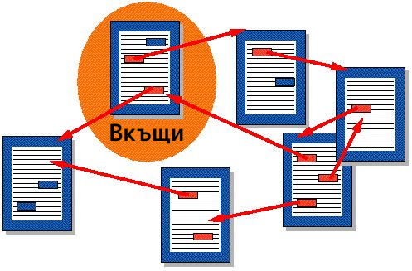
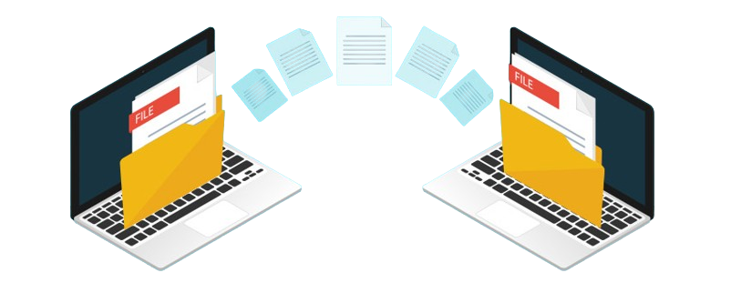
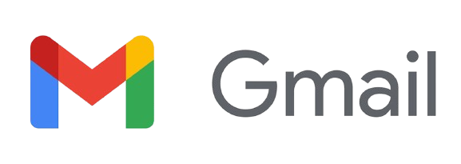
Достъп до интернет
͏Интернет достъпът позволява на устройства да ползват услуги като:
Електронна поща
Обмен на хипертекстове
Трансфер на файлове

Slide 11
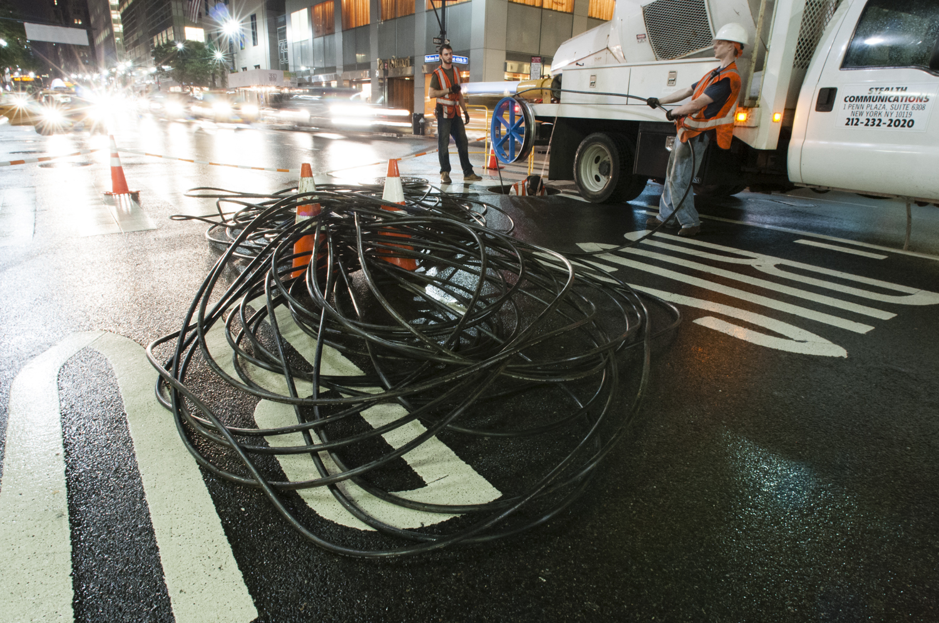
Доставчици
͏Доставчици (Internet Service Provider):
Осигуряват интернет свързаност на потребителите
Използват различни методи и технологии за връзка
Предлагат разнообразни скорости и ценови планове
Доставчик поставя кабели за осигуряване на достъп до интернет

Slide 12
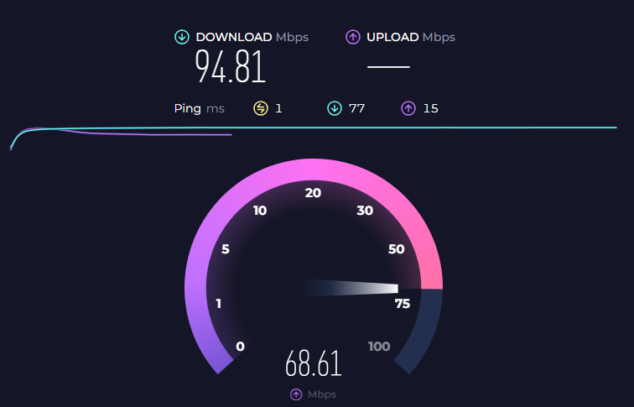
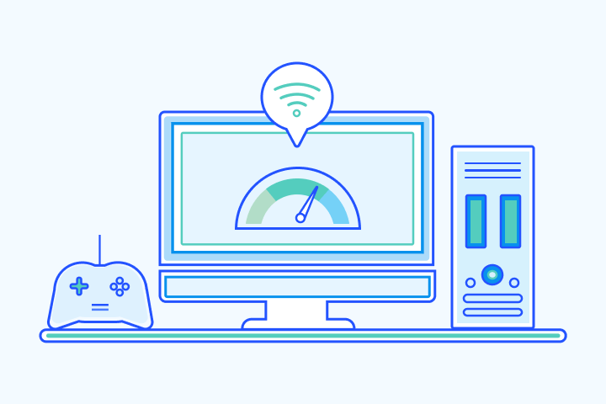
Интернет скорост
Скоростта за приемане и предаване на данните в интернет се измерва в битове за секунда (bit/s, bps)
Може да измерите вашата интернет скорост от сайта:
https://www.speedtest.net/

Slide 13
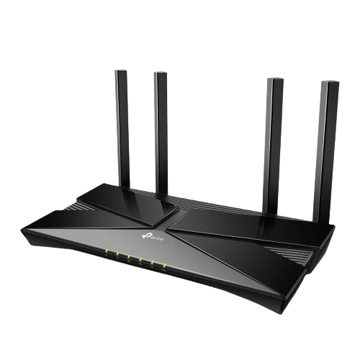
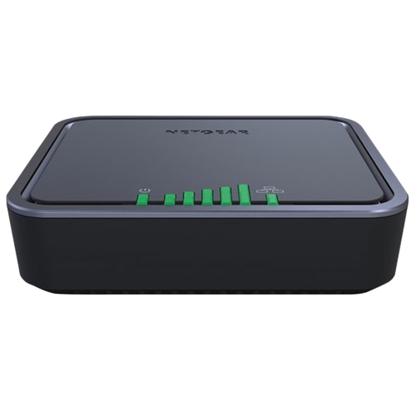
Мрежови устройства
Достъпът до интернет се осъществява с помощта на специални мрежови устройства
Примери за такива устройства са:
Модем
Рутер

Slide 14
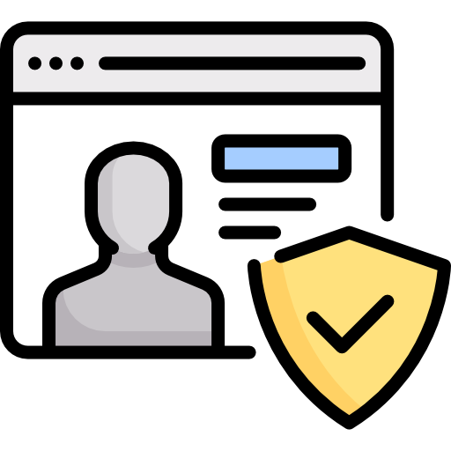
Контрол на достъпа
За да контролира достъпът до услугите и информацията, доставчикът създава за всеки клиент акаунт, който включва:
Потребителско име
Парола
Служебна информация

Slide 15
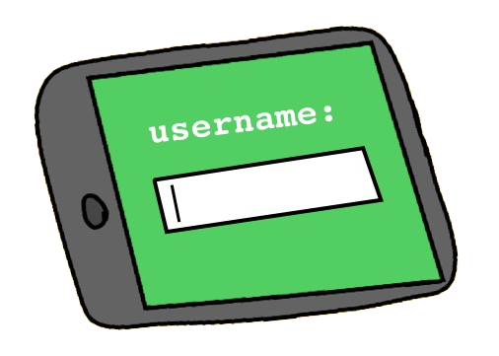
Потребителско име
͏Потребителското име е уникално име
Не се повтаря в системата на доставчика
Потребителят се разпознава по своето потребителско име
Името на потребителя може да бъде:
Имейл адрес на клиента
Комбинация от букви и цифри

Slide 16
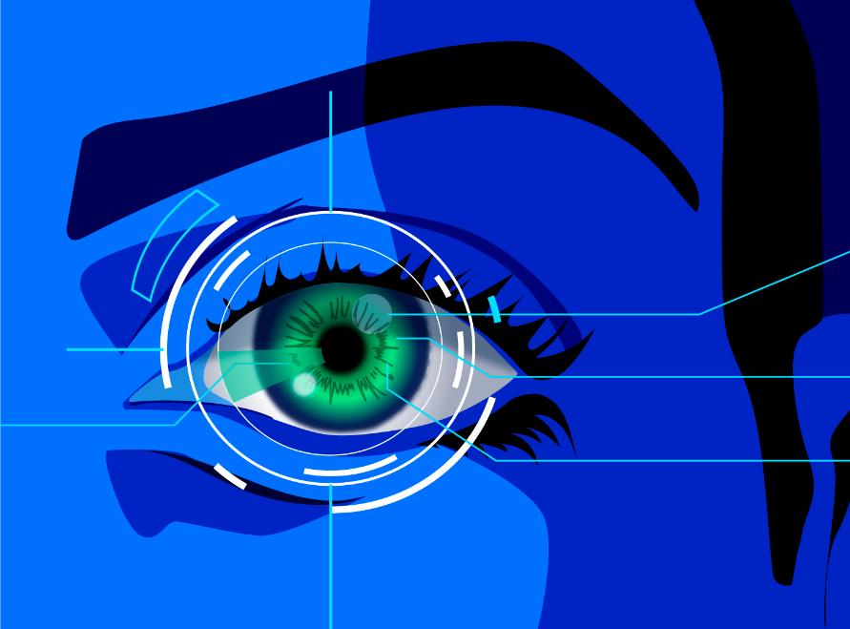
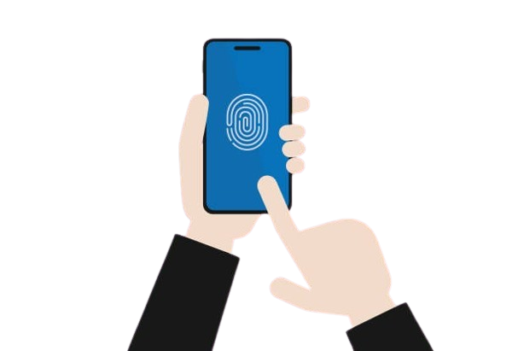
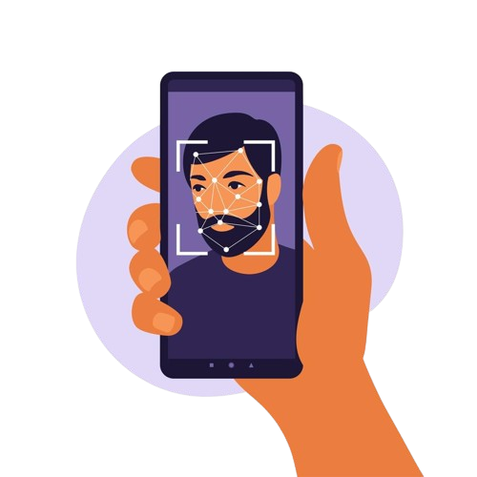
Парола
͏Паролата е тайна дума или комбинация от знаци, известни само на потребителя и доставчика
В съвремието паролата все по-често се заменя с биометрични данни като:
Пръстов отпечатък
Ирис на окото
Лице на потребителя

Slide 17
Видове достъп до интернет

Slide 18
Какво научихме днес?
…
…
…
TODO

Slide 19
Въпроси?
Проект "Отворено учебно съдържание по програмиране и ИТ", СофтУни Фондация (лиценз CC-BY-NC-SA)
Notes:
19

Slide 20


Лиценз
Този курс (презентации, примери, демонстрационен код, упражнения, домашни, видео и други активи) представлява свободно учебно съдържание и се разпространява под свободен лиценз CC-BY-NC-SA
Проект "Отворено учебно съдържание по програмиране и ИТ" към Фондация "Софтуерен университет":
https://github.com/BG-IT-Edu
Notes:
20

